Slide 1
Представители «Могучей кучки» – кто они?»
Образовательная организация: ДТДиМ г. Братска
Подготовила: ПДО и концертмейстер Фирсова Д.А
Руководитель: Маринцева А.Г.

Slide 2
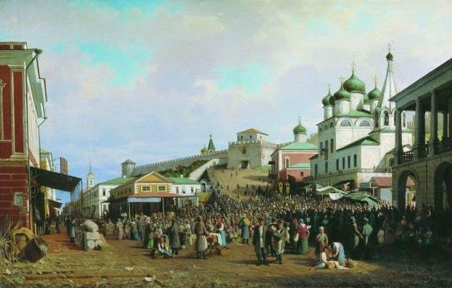

Slide 3
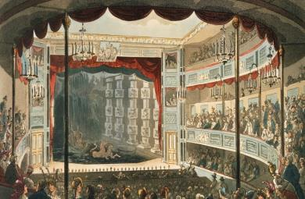
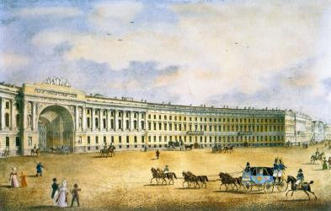

Slide 4
Во второй половине XIX века сохранялось сословное деление общества. Оно делилось на четыре сословия: дворянство, духовенство, городских и сельских обывателей. Но с развитием капитализма сословная принадлежность постепенно теряла свою общественную значимость. Все большее значение приобретала классовое положение людей. Изменился состав и российской интеллигенции. Раньше ее ряды пополнялись в основном за счет дворян. Но все изменилось после отмены крепостного права и реформ 60-70-х годов, сделавших образование более доступным для представителей всех чинов и сословий. Численность интеллигенции стала расти за счет разночинной молодежи. Часть интеллигенции начинает продвигать собственную идеологию, получившую название «народничество» и направленную на выработку национальной модели некапиталистической эволюции, постепенную адаптацию большинства населения к условиям модернизации хозяйства и «сближение» с народом в поиске своих корней.

Slide 5
Группа «Могучая кучка» создалась на фоне революционного брожения, охватившего к тому времени умы русской интеллигенции. Бунты крестьян стали главными социальными событиями, возвратившими деятелей искусства к народной теме.

Slide 6
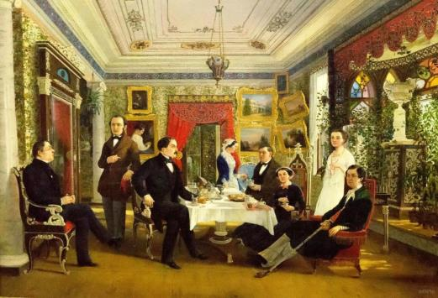
«Могучая кучка».
В 1859 году в Петербурге, а год спустя в Москве было организовано Русское музыкальное общество, цель которого – сделать искусство доступным для широкого круга любителей музыки.
Камерная, симфоническая музыка вышла за пределы аристократических салонов, придворных залов, где она раньше звучала, и стала достоянием демократических кругов слушателей.

Slide 7
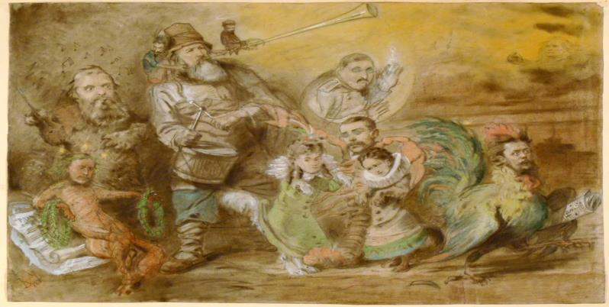
Константин Маковский. Карикатура на творческое содружество русских композиторов «Могучая кучка». 1871.
Деятельность «Могучей кучки» – важнейший этап в развитии русской музыки, определивший её пути в конце 19 – начале 20 вв. Её высшие достижения связаны с жанром оперы («Борис Годунов» и «Хованщина» М. П. Мусоргского, «Князь Игорь» А. П. Бородина, «Псковитянка», «Снегурочка» и «Садко» Н. А. Римского-Корсакова).

Slide 8
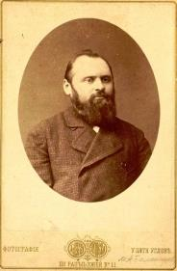
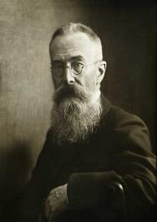
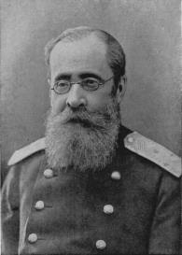
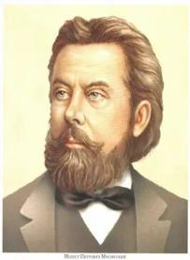
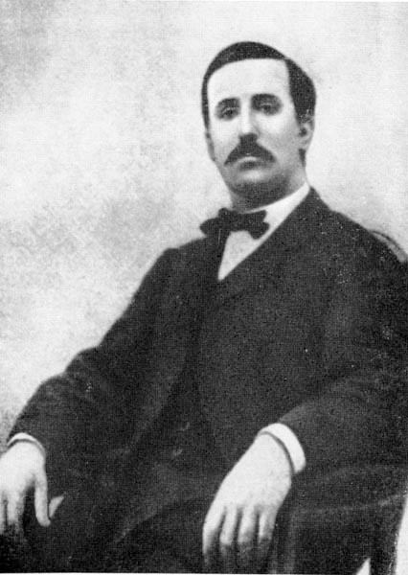
В содружество входили:
М.А.Балакирев М.П.Мусоргский Ц.А.Кюи
А.П.Бородин Н.А.Римский - Корсаков

Slide 9
Опора на архаический фольклор (включая вновь открытые напевы северных былин, календарные и другие обрядовые песни), знаменный распев, напевы паралитургических духовных стихов, стилизация и цитирование (вслед за Глинкой) интонаций и ритмов восточной музыки обусловили особенности музыкального языка некоторых сочинений М. А. Балакирева, А. П. Бородина, М. П. Мусоргского, Н. А. Римского-Корсакова.
Модализмы (в том числе симметричные лады), сложные метры, гармоническая и тембровая колористика, другие особенности ритма, гармонии и музыкальной формы, не вписывавшиеся в эстетические стереотипы западноевропейской классико-романтической музыки и прочно вошедшие в арсенал членов кружка, стали знаком национального своеобразия русской композиторской школы, способствовали её мировому признанию, оказав влияние, в частности, на французских композиторов. Принципы гармонизации народных песенных мелодий были выработаны Балакиревым в сборнике «40 русских народных песен» (на основе собственных записей, сделанных во время поездки по Волге с поэтом Н. Ф. Щербиной в 1860).

Slide 10
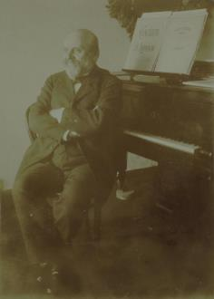
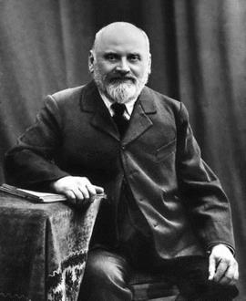
Милий Алексеевич Балакирев - родился в 1837 году в Нижнем Новгороде, его отец был титулярным советником. Балакирев начал интересоваться музыкой в раннем детстве. Уже в четыре года он учился играть на фортепиано под руководством матери, позже брал уроки у дирижера Карла Эйзриха, испанского композитора Джона Фильда и музыкального педагога Александра Дюбюка. В 1854 году Балакирев по настоянию отца поступил вольнослушателем на математический факультет Казанского университета. Через год он бросил учебу, чтобы заниматься музыкой. Милий Балакирев начал писать свои первые произведения — романсы и фортепианные пьесы.

Slide 11
Восточная фантазия для фортепиано «Исламей»
«Исламей» – произведение блестяще виртуозное и монументальное, в духе творений Ференца Листа, однако при разработке тем композитор учитывает их отличительные особенности. Индивидуальный облик тем не только не утрачивается, но и выявляется очень рельефно. «Исламей» – монументальная «картина»
В фантазии множество эффектных пианистических приемов – октавное и аккордовое изложение, пассажи. Это произведение очень оценил Ференц Лист. «Исламей» и сейчас занимает достойное место в репертуаре пианистов.

Slide 13
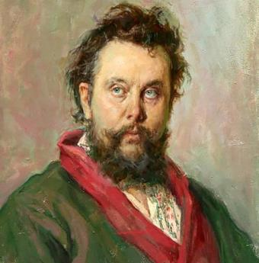
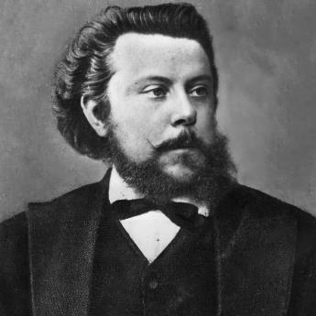
Модест Петрович Мусоргский родился 21 марта 1839 года в родовом имении в селе Карево Псковской губернии. Его отец Петр Мусоргский был потомком древнего княжеского рода, который происходил от Рюрика﻿, мать Юлия Чирикова — дворянкой, дочерью губернского секретаря. Она давала будущему композитору первые уроки музыки, учила его играть на фортепиано. Мусоргский был активным ребенком и часто сбегал с занятий к няне — слушать русские сказки. В 1852 году будущий композитор поступил в юнкерскую школу, где готовили кадровых военных. Учился он прилежно, интересовался искусством и философией, переводил на русский произведения швейцарского писателя Иоганна Лафатера.

Slide 14
Цикл фортепианных пьес «Картинки с выставки»
«Картинки с выставки» — сборник ярких образцов программной музыки, технология построения которых уникальна. Посмотрим, как появился цикл, и узнаем, что в нем особенного. Всего 10 пьес. Яркость образов, их живописность, фортепианная колористика подталкивали к оркестровому воплощению «Картинок»..
Смелые, по-настоящему новаторские музыкальные решения были реализованы композитором в данном сочинении. Яркие сатирические образы, театральность – вот, что характерно для данного цикла.

Slide 16
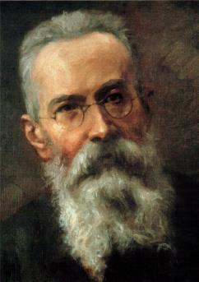
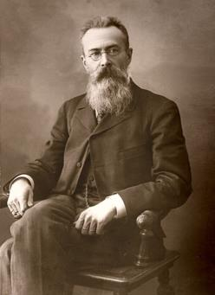
Николай Римский-Корсаков родился 18 марта 1844 года в городе Тихвине Новгородской губернии (сейчас Ленинградская область﻿). Его отец Андрей Римский-Корсаков служил новгородским вице-губернатором, позже — гражданским губернатором в Волынской губернии. В 1856 году Николай Римский-Корсаков поступил в Морской кадетский корпус в Петербурге﻿. Там он изучал военное дело, научился стрелять из пушки, чинить корабли, даже несколько раз выходил в открытое море и плавал на судне «Прохор», где капитаном был его брат Воин Римский-Корсаков. Также кадетам преподавали астрономию и математику.

Slide 17
Опера «Снегурочка»
Главная героиня — Снегурочка, дочь Весны и Мороза. В лесу её защищают местные духи и существа. Она отпрашивается у родителей, чтобы пожить среди людей. Снегурочка попадает в дом Бобыля и познаёт мир людских взаимоотношений.
Деревенская жизнь в корне меняется, когда появляется Мизгирь — жених Купавы. Он упрашивает Снегурочку выйти за него замуж.
Опера учит любить родную природу, воспевая ее великолепие в самых ярких красках, ценить окружающую красоту и великое чувство любви, оживляющее все на своем пути.
Сцена таяния Снегурочки – один из трогательнейших в мировой оперной литературе эпизодов. Хрупкая нежность образа Снегурочки оттеняется величественным лучезарным звучанием – заключительного хорового гимна «Свет и сила, бог Ярило»

Slide 18
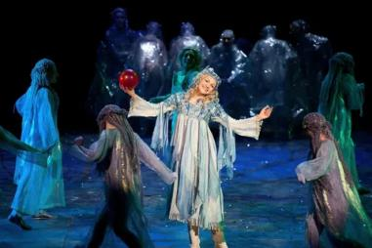
«Проводы зимы»
Сцена Таяния Снегурочки

Slide 19
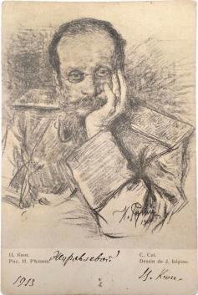
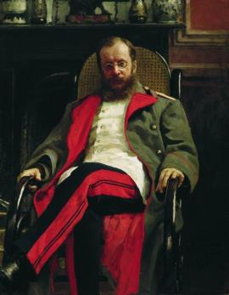
Цезарь Кюи родился в Вильно в 1835 году. Его отец Антон Кюи был французом, и после кампании 1812 года﻿ он остался в России — преподавал французский в местной гимназии. В свободное время Антон Кюи служил органистом в одном из виленских костелов, а дома играл на фортепиано и сочинял музыку. Антон Кюи поддерживал увлечение сына. Однако он хотел, чтобы Цезарь Кюи получил профессию, которая обеспечила бы ему стабильный доход и положение в обществе. В 1850 году юный музыкант поступил в Петербургское инженерное училище, а через 5 лет — в Николаевскую военно-инженерную академию.

Slide 20
Романсы из цикла «25 стихотворений Пушкина»
Творчество же Кюи как композитора не получило широкого признания. Некоторые романсы Цезаря Антоновича Кюи исполняются до сих пор, особенно романсы из цикла «25 стихотворений Пушкина». Романсы на стихи Александра Сергеевича Пушкина признаны одними из лучших творений композитора. «Царскосельская статуя»
Урну с водой уронив, об утес ее дева разбила. Дева печально сидит, праздный держа черепок. Чудо! не сякнет вода, изливаясь из урны разбитой; Дева, над вечной струей, вечно печальна сидит.

Slide 21
Романс «Сожженное письмо» (На стихи А.С.Пушкина)
Романс «Царскосельская статуя»(На стихи А.С.Пушкина)

Slide 22
Александр Бородин родился в Петербурге﻿. Когда Александру Бородину было 13 лет, он сочинил свой первый концерт для флейты с фортепиано. Композитор исполнял партию флейты, Щиглев — фортепиано. Однако музыка была не единственным увлечением Александра Бородина. Свою комнату он превратил в импровизированную химическую лабораторию: на подоконниках стояли банки с растворами, на столе — колбы, трубки и горелка. Будущий композитор читал книги по химии, сам делал акварельные краски к уроку рисования и экспериментировал с фейверками. Он решил превратить увлечение в профессию: в 1850 году Александр Бородин поступил на медицинский факультет Медико-хирургической академии. Сделать это было непросто: закон не позволял бывшим крепостным получать высшее образование.

Slide 23
Опера «Князь Игорь»
Опера «Князь Игорь» Бородина – знаменитое произведение русского композитора в четырех действиях с прологом. В основе сюжета либретто лежит памятник древнерусской литературы «Слово о полку Игореве», в котором описан неудачный поход князя Игоря против половцев. Произведение Бородина пронизано идеей народного патриотизма. Оно раскрывает во всем величии беззаветную преданность русского народа своей родине. «Ария князя Игоря». Эта яркая, потрясающая своей эмоциональной силой, композиция, в которой Александр Порфирьевич Бородин создал образ мужественного человека и настоящего патриота, в нынешнее время пользуется большой популярностью. Вокальные исполнители с удовольствием включают её в свой репертуар, а публика с восторгом принимает не только в оперном спектакле, но и в концертном исполнении.

Slide 24
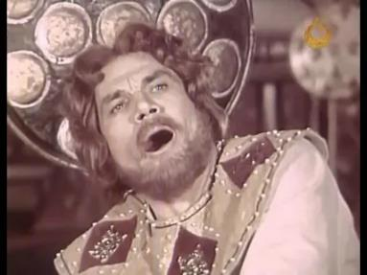
Хор девушек «Улетай на крыльях ветра»
Ария князя Игоря

